Slide 1

Яндекс.детектив

Slide 2


Яндекс.детектив
Вдохновление:

Slide 3
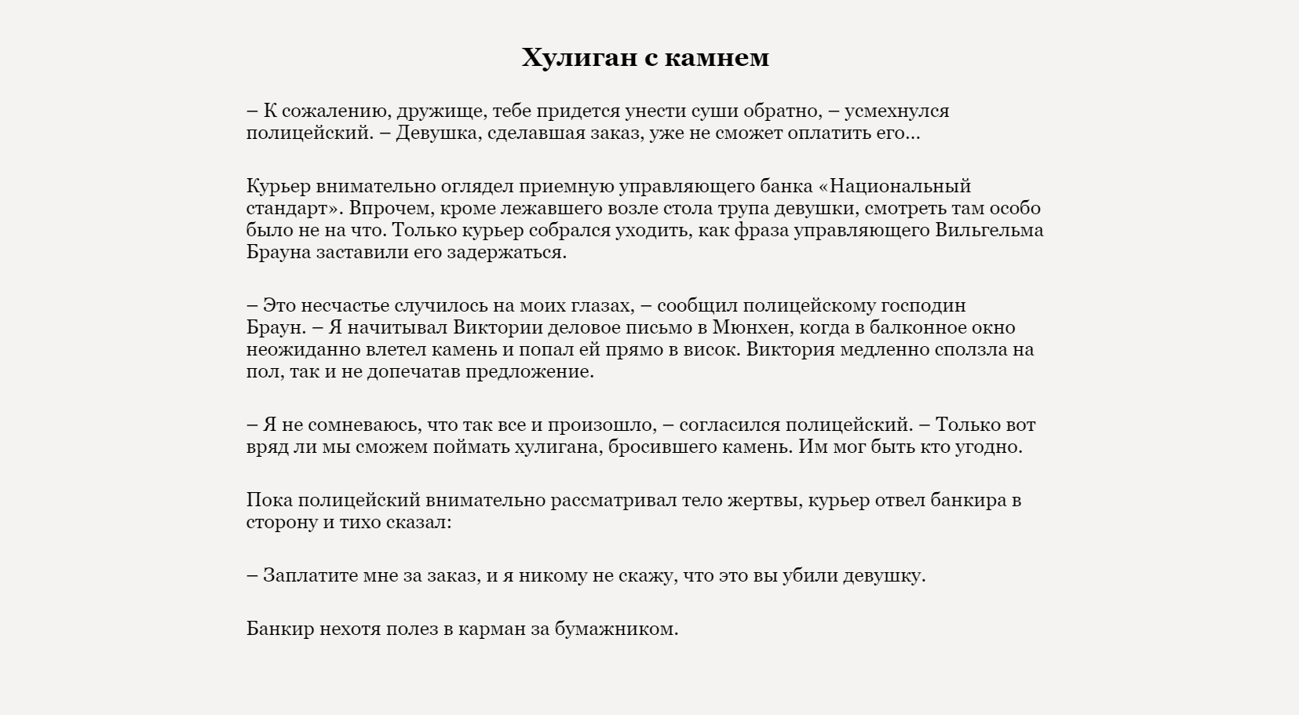
Яндекс.детектив

Slide 4
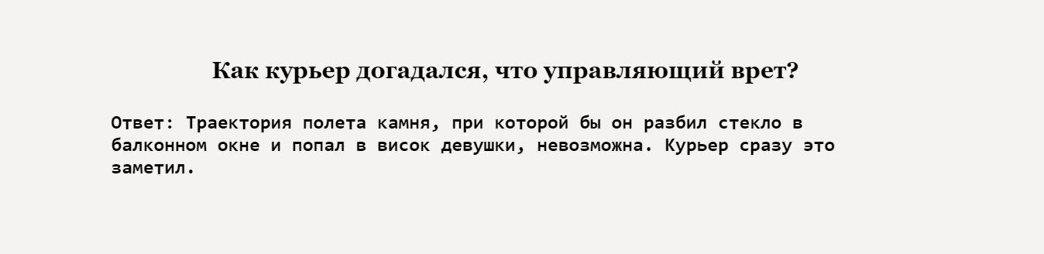
Яндекс.детектив

Slide 5
Яндекс.детектив
Для каждой задачи есть лаконичный ответ. С помощью телеграм бота разработать систему, в которой можно специальными символами разбивать текст (#, &, …) на смысловые блоки
Следовательно, к любому ответу на вопрос игрока надо «подвести».
Для этого можно использовать MapAPI, QRCode API, TranslateAPI, API Яндекс Погоды

Slide 6
Яндекс.детектив
Как раз подвязки к ответам делать с помощью специальных символов в боте Пример. Ответ связан с местоположением на карте(либо место убийства, либо кафе с названием «Траектория» (как в нашем примере) ). Следовательно, на сайте надо найти координаты данного места(они спрятаны) или найти путь к ссылке
В коде бота это может выглядеть так. #<ссылка на ответ>
%1, %2, %3 последовательность сюжетной линии, которую мы можем развить (добавить диалоги с очевидцами, собрать улики)
И тд.

Slide 7
Яндекс.детектив
Сайт или бот могут выглядеть так
1) Человек выбирает историю
2) Читает ситуацию, получает задачу
3) Начинает искать на сайте подсказки, идет по сюжетной линии
4) Получает ответ, вписывает его
5) Если ответ неправильный, получает подсказку

Slide 8
Яндекс.детектив
Итак, структура проекта
REST-API, которое создает веб странницу, хранит в БД вопрос, ответ, подсказки
БОТ для разработчиков, который вносит в REST-API изменения (расширяет БД новыми историями)
САЙТ для общего пользования
БОТ для общего пользования

Slide 9
Яндекс.детектив
Подробнее о БД
БД состоит из историй
Вопрос
Ответ
Сюжетная линия с разветвлениями (задается в боте для разработчиков)
Подсказки

Slide 10
Яндекс.детектив
Следовательно, надо сделать Бота для разработчиков
Потом в него начинать писать истории и редактировать их (добавлять диалоги, улики, разветвления)
Потом сделать веб – оболочку и ТГ бота для общего пользования
Разбогатеть

Slide 11

Яндекс.детектив

